Slide 1
Opracowanie modelu procesu utleniania stopów metali z wykorzystaniem metody analizy dyskretnej

Slide 2
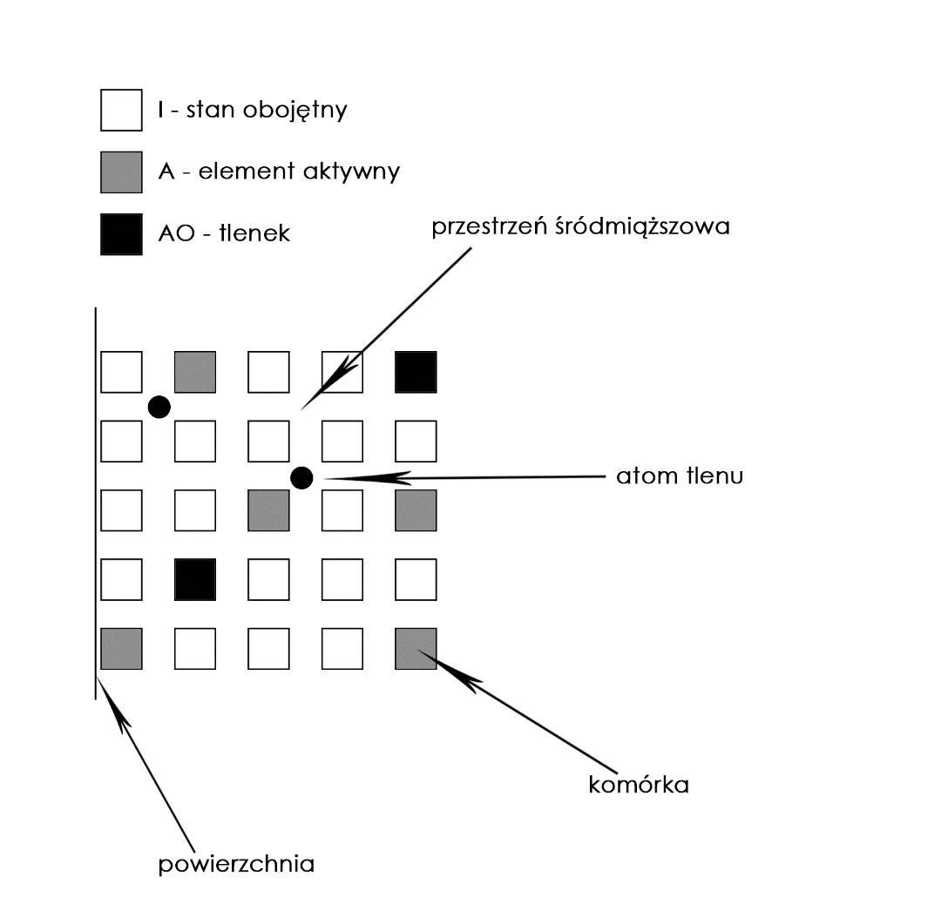
Model – ogólne założenia

Slide 3
Model – ogólne założenia
Dodatkowo model może przechowywać informacje o granicach ziaren, a co za tym idzie, w przypadku znalezienia się tlenu na granicy ziarna zwiększenie prawdopodobieństwa ruchu wzdłuż granicy w stosunku do innych kierunków
W jednym węźle śródmiąższowym może znajdować się jedynie jeden atom tlenu
Każdy atom tlenu posiada informacje o swoim kierunku i prędkości
W przypadku wytworzenia się zgorzeliny blokuje ona dalsze przedostawanie się tlenu do stopu

Slide 4
Komórki - stany
I – stan obojętny
A – element aktywny
AO – tlenek
Na początku symulacji wszystkie komórki są wypełniane stanami I i A o różnym stężeniu ustalonym na początku symulacji.
Zgodnie z regułami przejścia i w zależności od sąsiedztwa stany te mogą się przekształcać

Slide 5
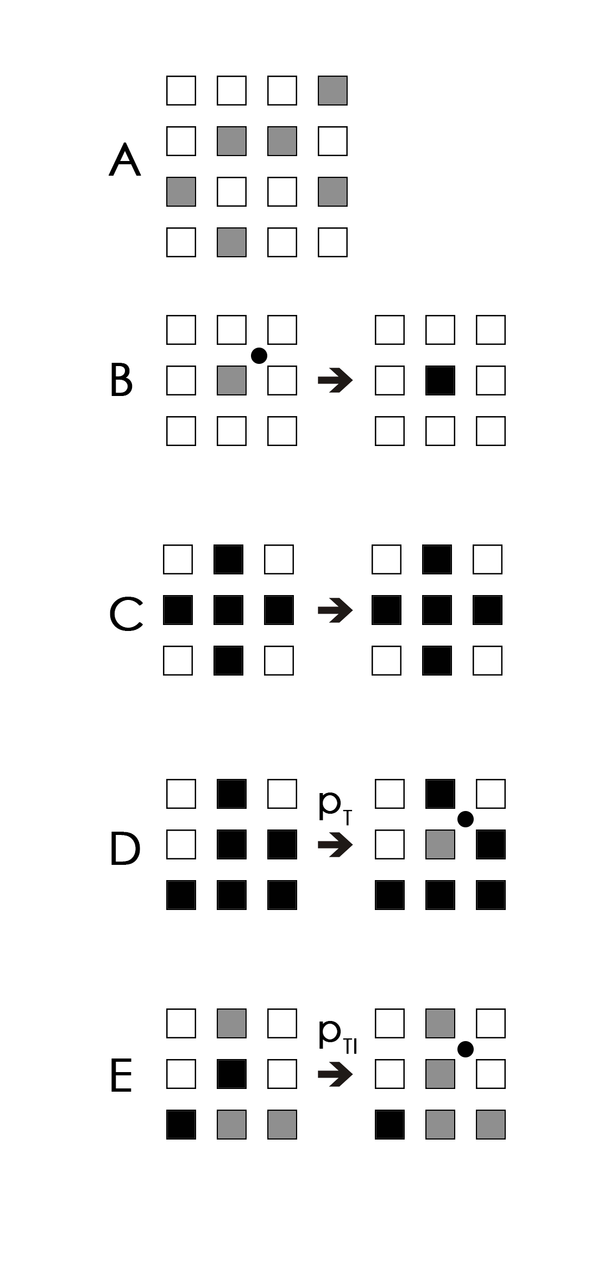
Reguły przejścia
Stan I – żadna transformacja nie zachodzi
Stan A – jeżeli żadne z jego czterech najbliższych miejsc śródmiąższowych nie zawiera tlenu, przemiana nie zachodzi. W przeciwnym razie przekształca się w AO i losowo wybrany atom tlenu znika (Rys. B)
Stan AO – jeżeli czterech najbliższych sąsiadów w sąsiedztwie von Neumanna znajduje się w stanie AO, nie zachodzi żadna transformacja (Rys. C), stabilny tlenek. Jeśli więcej niż jeden z ośmiu sąsiednich komórek w sąsiedztwie Moore’a jest w stanie AO i może utworzyć razem z nim zwarty 4-komórkowy blok kwadratowy stanów AO, to komórka ta rozpadnie się do stanu A i uwolni atom tlenu przy bardzo niskim prawdopodobieństwie p_{T.} (Rys. D). We wszystkich innych przypadkach, czyli uważanych za niestabilny tlenek, stan AO zamienia się w stan A wraz z uwolnieniem atomu tlenu z prawdopodobieństwem p_{TI}, przy czym p_{TI} = p_{T}^{1/r} (Rys. E)

Slide 6
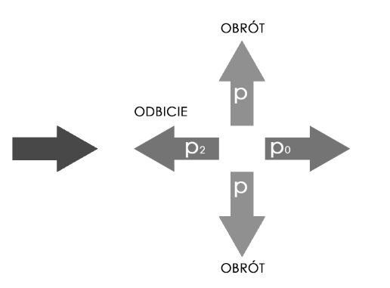
Dozwolone kierunki i ich zmiany

Slide 7
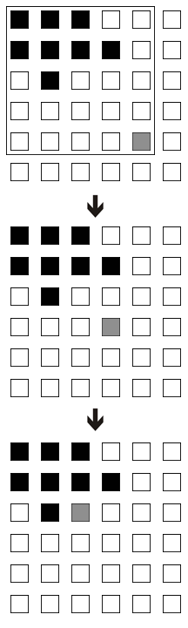
Mechanizm pochłaniania
Tlenki są uważane za pochłaniacze
Dla każdego aktywnego elementu sprawdza się, czy w jego sąsiedztwie, o zadanym promieniu n, znajduje się tlenek. W przypadku, gdy w odpowiednim sąsiedztwie można znaleźć tlenek, element aktywny wyznacza swój kierunek i przesuwa się po przekątnej w kierunku tlenku.
Tlenki działają w ten sposób, tylko wtedy gdy osiągną odpowiednią wielkość g_{n}, co oznacza, ze przynajmniej g_{n} komórek tworzy spójny tlenek w promieniu n.
Dla mechanizmu pochłaniania można dodać osobny iterator, aby w przypadku odnalezienia tlenku o odpowiedniej wielkości mogły one przyciągnąć mocniej elementy aktywne.

Slide 8
Algorytm
Inicjalizacja siatki stanami I i A
Dyfuzja tlenu
Reguły przejścia dla wszystkich komórek
Mechanizm pochłaniania
Sprawdzenie, czy nie wytworzyła się zgorzelina
Powrót do kroku drugiego
W przypadku zastosowania osobnych iteratorów s₁ oraz s₂ dla reguł przejścia i pochłaniania, kroki 3 i 4 należy powtórzyć s₁ oraz s₂ razy.

Slide 9
Pytania
Czy atomy tlenu zachowują się tak samo w kwestii przejścia przez powierzchnię jak i później, znajdując się wewnątrz?
Czy w każdym kroku na całej powierzchni mają znajdować się atomy tlenu?
Kiedy tworzy się zgorzelina? Jak gruba musi być warstwa tlenków aby blokowała przedostanie się tlenu?
Jak rozwiązać problem prędkości w przypadku zastosowania granic ziaren?

